Slide 1

Handy Verbs
Present Tense
With the Angry Family
To drink - trinken

Slide 2
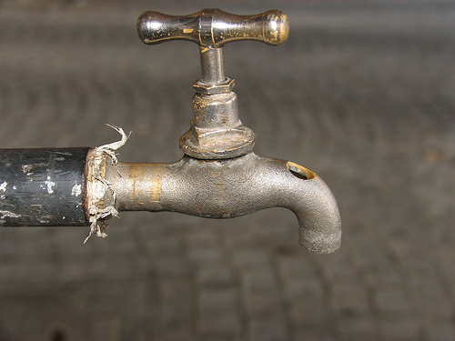
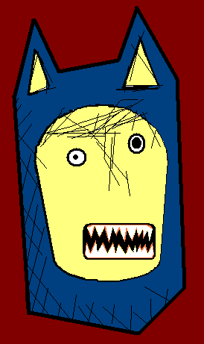


Was trinke ich?
What do I drink?

Slide 3
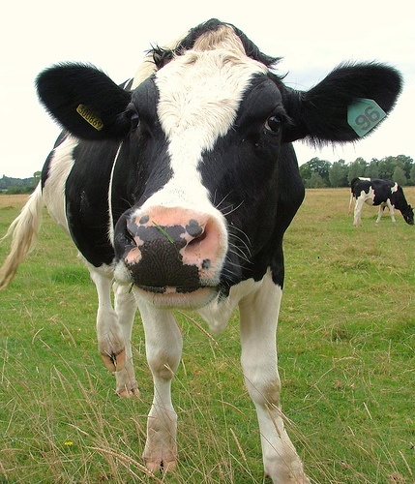

Du trinkst Milch.
You drink milk.

Slide 4
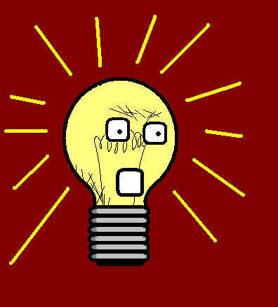

Nein, sie trinken Milch,
ich bin mir sicher, ich trinke Meerwasser.
No, they drink milk, I drink sea water I’m sure.
Notes:
Narrator is cloud

Slide 5
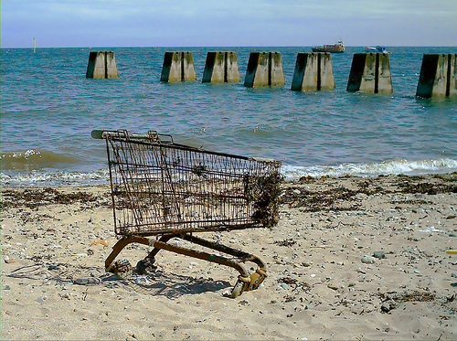

Er trinkt Meerwasser, aber er ist doof.
He drinks sea water, but he’s stupid.
Notes:
Narrator is wolfman

Slide 6
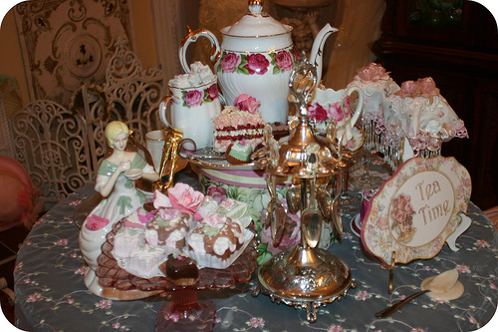

Sie trinkt Tee.
She drinks tea.
Notes:
Narrator is wolfman

Slide 7
Also, was willst du trinken?
So, what do you want to drink?

Slide 8
Ähm… ja…
Meerwasser, bitte.
Erm… yeah… Sea water, please.

Slide 9

Wir trinken Meerwasser und wir sind glücklich.
We drink sea water and we’re happy.
We drink sea water and we’re happy.

Slide 10


Ihr trinkt MEERWASSER!!!???!!!
YOU DRINK SEA WATER!!!???!!!

Slide 11
to drink - trinken
I drink Ich trinke
You drink Du trinkst
He/She/It drinks Er/Sie/Es trinkt
We drink Wir trinken
You (pl.) drink Ihr trinkt
They drink Sie trinken

Slide 12












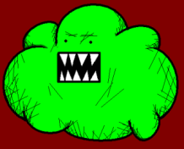


Join us again!

